Slide 1


CONCEPTION D’UNE APPLICATION DE GESTION D’UNE PHARMACIE
M. Cédric BERE
Enseignant en Informatique à l’Université Joseph KI-ZERBO
Présenté par :
AMOUZOU-EDAH Fabio
ZEBA Oumou
Etudiant(es) à l’Université Joseph KI-ZERBO
Notes:
Merci monsieur le president du jury pour la parole,
Monsieur le president du jury, monsieur les membre du jury, distinguer invites , en vos titre et qualite respectif, bonjour
C’est avec une profonde emotion que je me tien devant vous aujourd’hui a l’occasion de cette etape crucia lde mon parcours universitaire
Et je tien profondement a vous remercier d’avoir porter de l’interet a notre travail en faisant partir de ce juty,
Mon travail porte sur la …. J’ai été encadre par M S Zongo eet mon maitre est M olive Z qui s’est fait representer par mr Fernand Ouedraogo
Le plan de ma presentation est le suivant …………

Slide 2

01
INTRODUCTION
02
CONTEXT E ET PROBLEMATIQUE
03
ANALYSE ET CONCEPTION
PLAN
04
MISE EN OEUVRE
05
DEMONSTRATION
06
CONCLUSION
1

Slide 3
1
INTRODUCTION
2

Slide 4

INTRODUCTION
Emergence de l’informatique
Importance d’une application de gestion de PHARMACIE
    Assurer la gestion des stocks et le respect des normes sanitaires.
    Garantir une distribution de médicaments fluide
    Offrir une traçabilité complète des ventes effectuer
3
Notes:
1-Depuis plusieurs décennies, l'informatique s'est imposée comme un pilier fondamental dans toutes les industries. Aujourd'hui, elle n'est plus un simple outil, mais un moteur essentiel de la transformation numérique, permettant d'automatiser, d’optimiser et de sécuriser des processus autrefois manuels et chronophages.
2- Dans un monde où les systèmes informatiques sont le cœur de toute organisation, la gestion des incidents devient cruciale. Un système efficace permet de réagir rapidement aux imprévus, de limiter les interruptions de service, et surtout, d’offrir une traçabilité complète des interventions, garantissant ainsi une amélioration continue des performances.
3-En tant que fournisseur principal d’électricité du Burkina Faso, la SONABEL joue un rôle stratégique dans le développement du pays. Pour répondre aux exigences croissantes en matière de disponibilité et de fiabilité de ses services, elle doit s’appuyer sur des solutions modernes et robustes, capables de gérer les incidents de manière proactive et structurée. Mon projet vise précisément à répondre à ce besoin en proposant un système innovant de gestion des incidents au sein de la SONABEL.

Slide 5
2
CONTEXTE ET PROBLEMATIQUE
4

Slide 6

CONTEXTE
CONTEXTE ET PROBLEMATIQUE
1
État actuel
Méthodes de gestion des incidents actuel
  Appel direct
  Sans priorisation ni traçabilité
2
5
Notes:
Actuellement, au sein de la SONABEL, la gestion des incidents repose sur des méthodes informelles, souvent basées sur des contacts directs entre les utilisateurs et les techniciens. Cette approche présente plusieurs limites : les incidents sont signalés de manière aléatoire, sans priorisation claire ni traçabilité, ce qui entraîne des retards dans les résolutions et une surcharge des équipes techniques.
L’absence d’un système centralisé rend difficile la gestion efficace des ressources et l’analyse des performances. Ce manque de coordination crée des goulots d’étranglement qui impactent la qualité et la rapidité des interventions.

Slide 7

PROBLEMATIQUE
CONTEXTE ET PROBLEMATIQUE
Comment concevoir une application de gestion de pharmacie, tout en assurant une transparence totale des ventes et une efficacité accrue dans la gestion du stock ?
6

Slide 8


RESULTAT ATTENDUS
CONTEXTE ET PROBLEMATIQUE
Gestion des utilisateurs
Gestion des clients
Gestion des catégories des médicaments
Gestion des rôles
Gestion des ventes et de stocks
7
Notes:
Les résultats attendus visent à améliorer la gestion des incidents à la SONABEL
Ils doivent permettre une soumission efficace, une priorisation optimisée des incidents, ainsi qu'un suivi détaillé
Un ajout de commentaire apres resolution,
De plus, des statistiques pour une meilleure analyse.
Les administrateurs doivent beneficier d'outils de gestion des types d’incidents, des utilisateurs, des départements, des services et des rôles, garantissant une organisation claire et sécurisée des opérations.

Slide 9
3
ANALYSE ET CONCEPTION
8

Slide 10

ANALYSE ET CONCEPTION
Choisir une méthode de travail
Réflexion sur les besoins
Modéliser les besoins
Dégager les fonctionnalités et mettre en place la base de données
9
Notes:
Comme pour tout projet informatique notre projet est passé par une phase d’analyse et de conception,
C’est une étape est cruciale car elle nous permet de porter ……… une Reflexion … Du projet en question ,
Apres le recensement des besoins , il faut passer a leur …………modélisation ,,,
Passons au choix de notre methode de travail
Pour la modelisation nous avons pu modeliser

Slide 11
android:text="Se connecter"/>
Regles de Gestion
ANALYSE ET CONCEPTION
Un client peut effectuer un ou plusieurs achats en restant dans l’anonymat ou en se faisant enregistrer
Une categorie peut contenir un ou plusieurs medicaments
Une categorie peut avoir un ou plusieurs fournisseurs
Un achat ne peut avoir qu’un et un seul mode de paiements
10
Notes:
Le choix d’une méthodologie de conduite de projet ……..
En fonction de la nature du projet et de sa taille le choix de la methodologie est fait parmi de multitude. mais lorsqu’il s’agit d’un projet, ou des le départ, toutes les données ne sont pas réunies et ou les besoins peuvent évoluer, l’orientation vers une méthode agile est recommandée.
Il existe plusieurs méthodes agiles …
Notre choix s’est porté sur la méthode agile SCRUM car elle Focalise l'équipe de façon itérative sur un ensemble de fonctionnalités à réaliser.

Slide 12
android:text="Se connecter"/>
Regles de Gestion
ANALYSE ET CONCEPTION
Un utilisateur ne peut avoir qu’un et seul role
Un stock appartieent a un seul medicament
Un medicament peut avoir plusieurs stocks
10
Notes:
Le choix d’une méthodologie de conduite de projet ……..
En fonction de la nature du projet et de sa taille le choix de la methodologie est fait parmi de multitude. mais lorsqu’il s’agit d’un projet, ou des le départ, toutes les données ne sont pas réunies et ou les besoins peuvent évoluer, l’orientation vers une méthode agile est recommandée.
Il existe plusieurs méthodes agiles …
Notre choix s’est porté sur la méthode agile SCRUM car elle Focalise l'équipe de façon itérative sur un ensemble de fonctionnalités à réaliser.

Slide 13
Diagramme de classe
ANALYSE ET CONCEPTION
Est un des diagrammes les plus importants lors d’une modélisation
Fournit une modélisation abstraite des objets du système qui vont interagir entre eux pour réaliser les cas d’utilisation
A partir de lui on peu donnée les modèles de la base de données
11

Slide 14
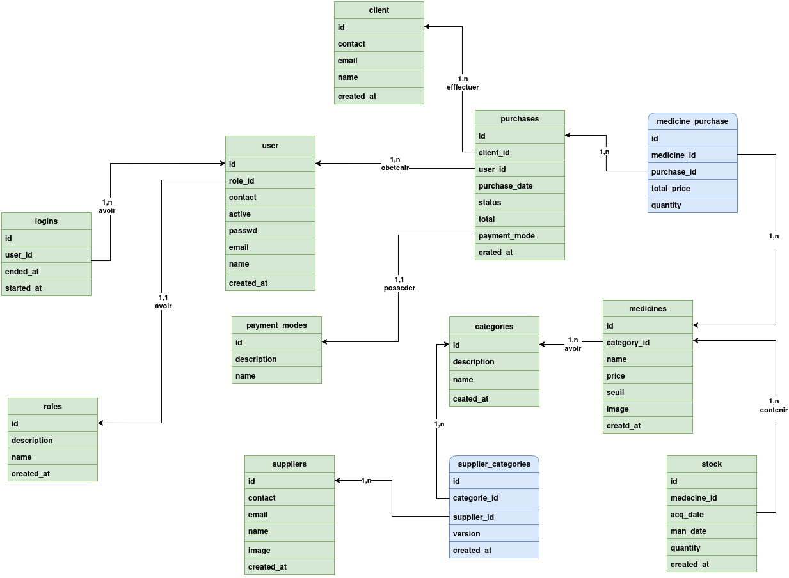
Diagramme de classe
ANALYSE ET CONCEPTION
12

Slide 15
4
MISE EN OEUVRE
13

Slide 16








OUTILS TECHNOLOGIQUES
MISE EN OEUVRE
JavaFX
HIBERNATE
DRAW.IO
POSTGRESQL
VS Code
SCEN BUILDER
Git
GitHub
14
Notes:
Nous avons utilisé Enterprise Architect pour la modélisation UML et la conception des différents diagrammes, ce qui nous a permis de structurer et de visualiser clairement l’architecture du système.
Nous avons choisi Laravel, un framework PHP, pour la partie back-end. Il a été utilisé pour développer rapidement une application web sécurisée grâce à ses fonctionnalités de gestion des bases de données et de routage avancées.
Angular a été utilisé pour la partie front-end. Ce framework nous a permis de créer des interfaces utilisateur dynamiques et réactives, garantissant une meilleure expérience utilisateur.
MySQL a été utilisé comme système de gestion de base de données relationnelle. Il nous a permis de stocker, organiser et gérer efficacement toutes les données de notre application.
Nous avons utilisé VS Code comme éditeur de code. Ce choix s’est imposé grâce à sa légèreté, ses nombreuses extensions, et sa capacité à intégrer facilement les autres outils que nous avons utilisés.
Postman nous a servi pour tester et valider les API de notre application. Il nous a permis de simuler des requêtes et de vérifier les réponses du serveur, assurant ainsi le bon fonctionnement des communications entre les différentes parties du système.
Nous avons utilisé Git pour la gestion des versions du projet. Cela nous a permis de suivre les modifications du code et d’assurer un historique des évolutions du projet.
Enfin, GitHub a été utilisé pour héberger notre code en ligne.

Slide 17
5
DEMONSTRATION
15

Slide 18

DEMONSTRATION
16

Slide 19
6
CONCLUSION
17

Slide 20
CONCLUSION
Ce projet nous a permis de:
  s’initier a la vie professionnelle;
  faire un rapprochement entre ce qui est étudié et ce qui est trouver;
  d’appliquer et améliorer nos connaissances théoriques
Perspectives
  l'ajout de notifications
18
Notes:
En conclusion, nous pouvons dire que ce projet nous a permis de
1.s’initier a la vie proffesionnelle
2 De faire un rapprochement entre ce qui est etudie et ce qui est trouver
3. Et d’appliquer et ameliorer nos connaissances theoriques
Comme perspective, nous avons la finalisation de notre application web avec l'ajout de notifications

Slide 21
Merci de votre attention
19
Notes:
MPJ, MMJ, Tel est l’economie de notre travail et etant donnee que toute oeuvre humaine comporte des imperfections, la notre n’en fait pas exeption.
Nous sommes disposer a recevoir vos critiques, vos remarques et vos suggestions, je dis et je vous remercie

